Slide 1

PROCESO DE APROBACIÓN DE PARTES PARA PRODUCCIÓN
PPAP
AGITADOR SPIRAL

Slide 2
1: Registro de diseño
La organización debe contar con todos los registros de diseño de los productos/partes vendibles, incluyendo registros de diseño mismos de componentes o detalles de productos/partes vendibles.

Slide 3
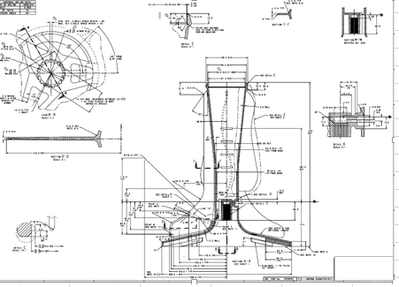
1: Registro de diseño

Slide 4
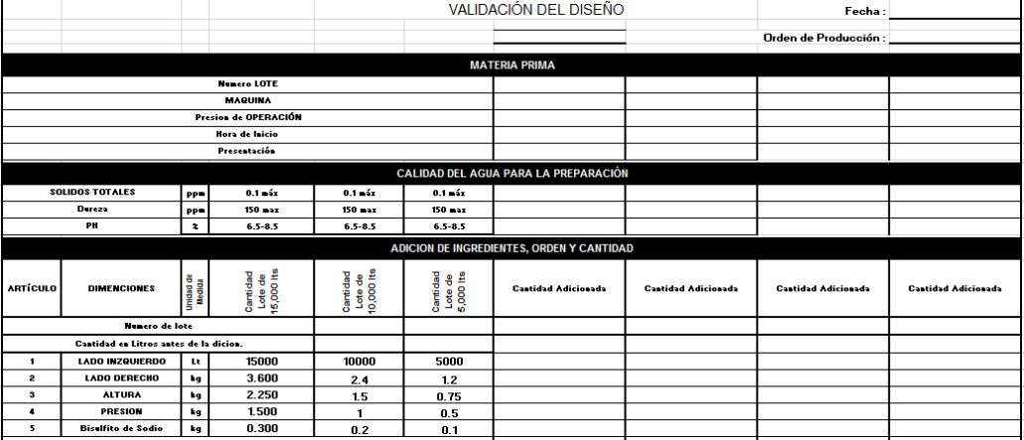
1: Registro de diseño

Slide 5
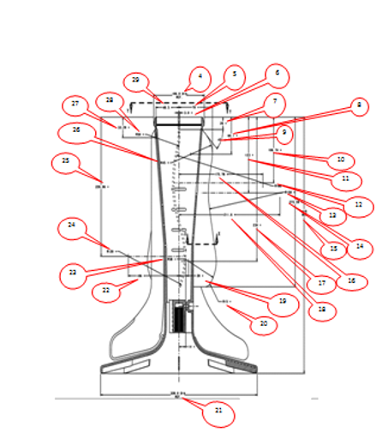
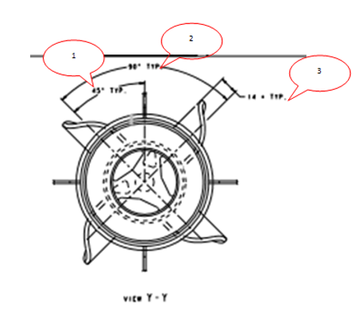
1: Registro de diseño
Homologación

Slide 6
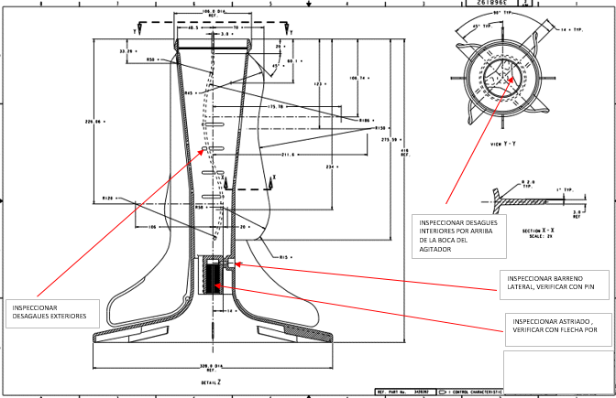
1: Registro de diseño
CARACTERISTICAS CRITICAS Y PLANEACION DE SU CONTROL

Slide 7
1.1 Evidencia de aprobación de materiales
MATERIALES
MATERIALES | ESPECIFICACIÓN
RESINA | POLIPROPILENO PP3487-01 NAT
MASTER BATCH | CH01005HMR WHITE

Slide 8
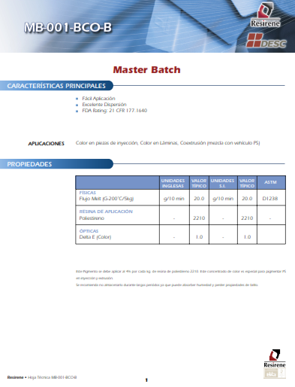
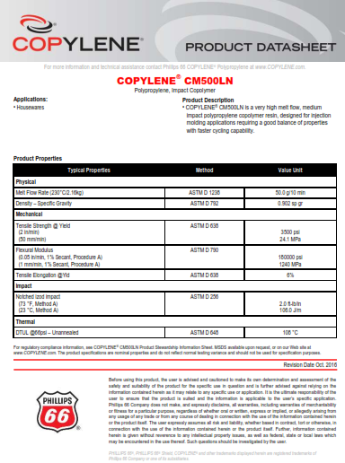

Slide 9
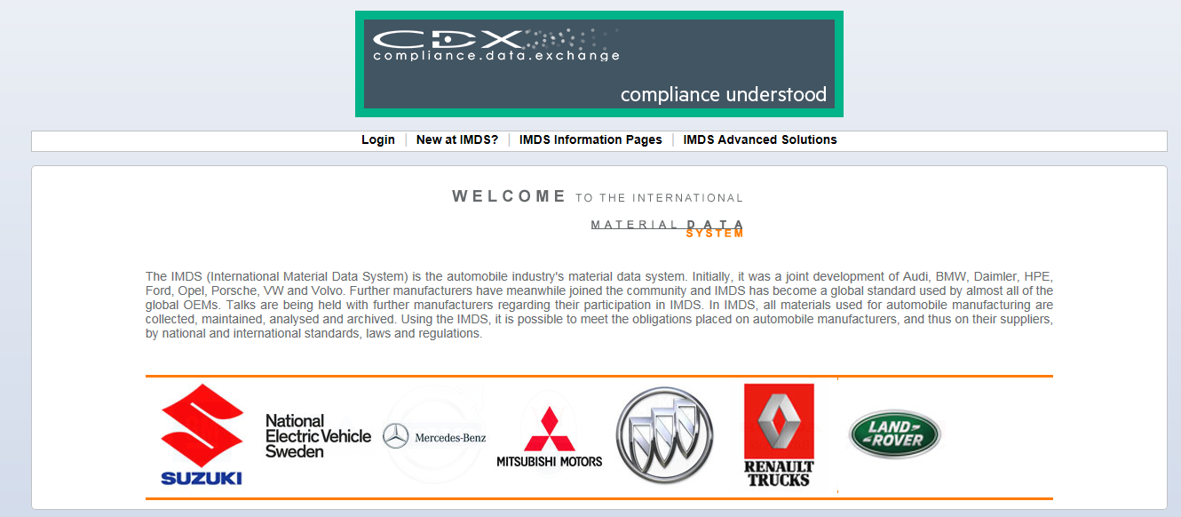
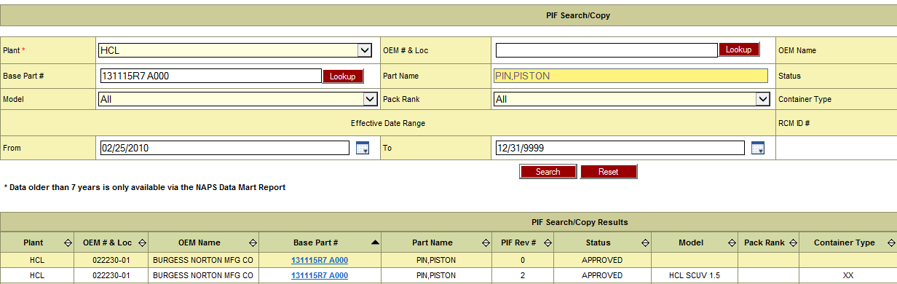
1.1 Evidencia de aprobación de materiales
IMDS

Slide 10
8. Estudios de Análisis de Sistemas de Medición
La organización debe contar con estudios de Análisis de Sistemas de Medición que le apliquen, ej., R&R de gages, exactitud o sesgo, linealidad y estabilidad, para todo el equipo nuevo ó modificado que se use como gage o equipo de medición y prueba.

Slide 11
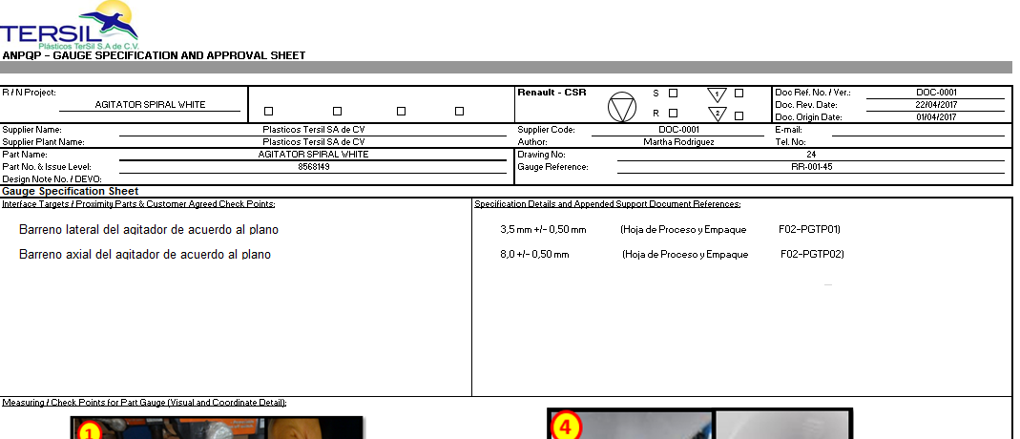
8.1 GAUGE SPECIFICATION AND APPROVAL SHEET

Slide 12
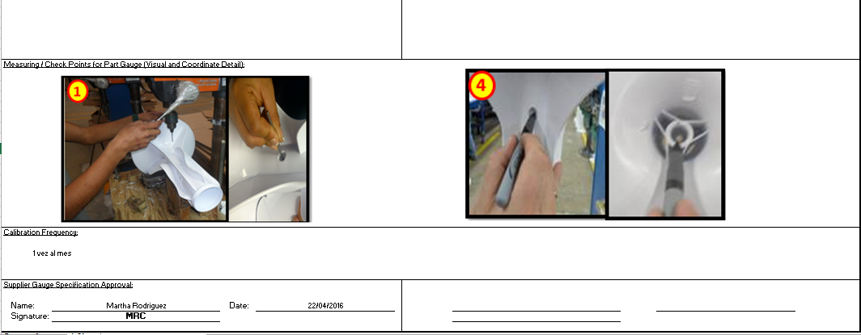
8.1 GAUGE SPECIFICATION AND APPROVAL SHEET

Slide 13
13. REPORTE DE APROVACION DE APARIENCIA
Un Reporte de Aprobación de Apariencia (RAA) por separado debe completarse para cada parte o serie de partes si el producto/parte cuenta con requerimientos de apariencia en los registros de diseño.
Con la terminación satisfactoria de todos los criterios requeridos, la organización debe registrar la información requerida en el RAA.

Slide 14
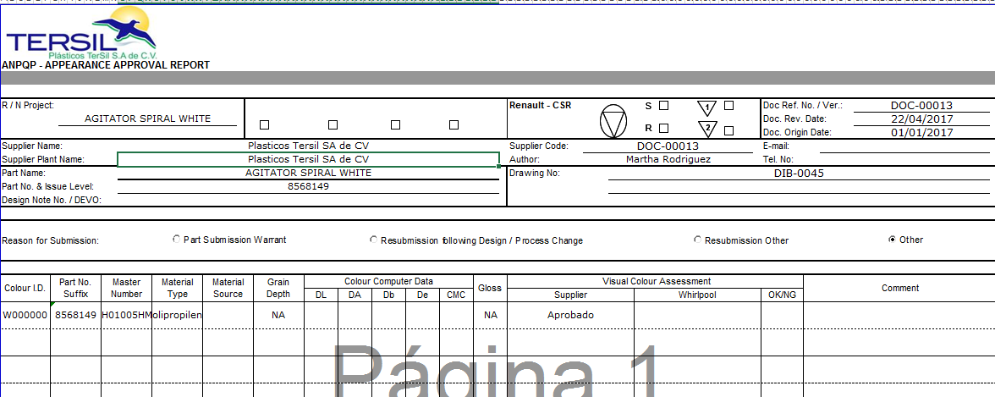
13.1 APPEARANCE APPROVAL REPORT

Slide 15
16. Ayudas para Chequeos
si se solicita por el cliente, la organización debe emitir con la emisión del PPAP cualquier ayuda para chequeo de algún componente ó ensamble de alguna parte específica.
La organización debe certificar que todos los aspectos de la ayuda para chequeo concuerden con los requerimientos dimensionales de la parte en cuestión.

Slide 16
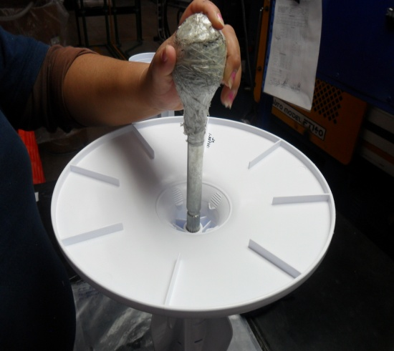
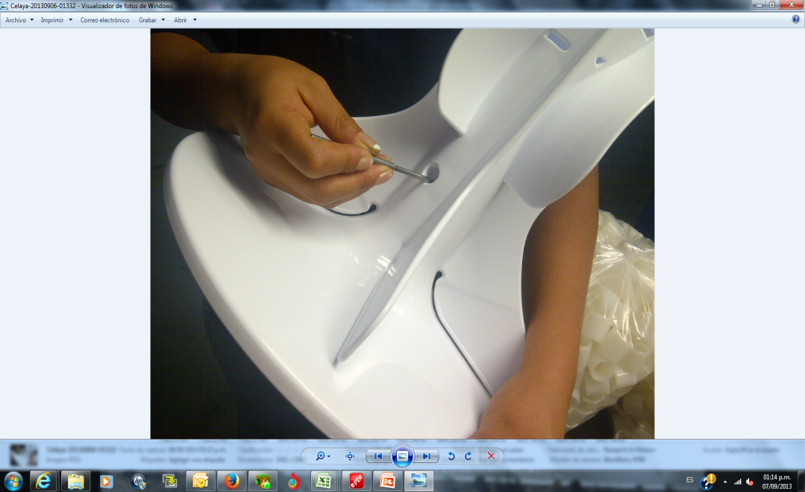
16. Ayudas para Chequeos

Slide 17
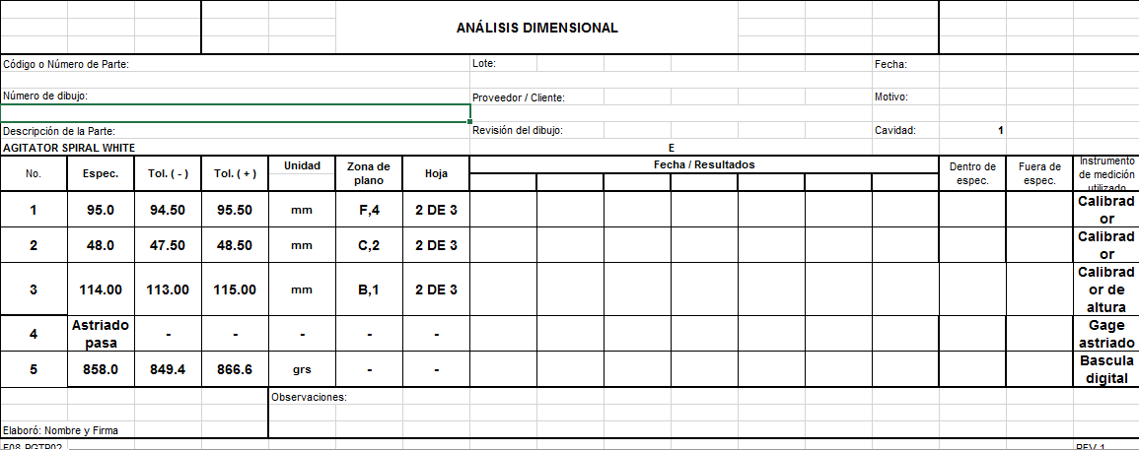
16: Ayudas para Chequeos
TOLERANCIAS

